Slide 1


TagPilot
标签智能体 · 客群圈选与洞察
2026 智能体挑战赛 · 路演
TagPilot
客群圈选与洞察场景下的标签智能体
让客户经理用一句中文，圈出对的客群，看懂这群人。
队伍名称
TagPilot 战队
团队成员与分工
业务负责 待填 · 技术负责 待填 · 文档/演示 待填
日期
2026-09-30
Notes:
开场（30 秒）：大家好，我们是 TagPilot 战队，作品是「客群圈选与洞察场景下的标签智能体」。一句话：让客户经理用一句中文，圈出对的客群，看懂这群人。接下来 8 分钟，我按竞赛模板的 12 个部分讲。所有数字都来自仓库里可复核的报告，口径写在脚注里。

Slide 2
02 · 项目概述与业务痛点
一句话说清：为谁、在什么场景、被什么卡住
项目一句话概述
面向银行个人客户经营场景，本项目通过“六通道召回 + RRF + 重排”的语义检索、受控 Agent 工作流与洞察 Skill，将自然语言营销需求一键转化为可核验的客群圈选方案与分析洞察，实现从“找标签、圈客群”到“看特征、做分析”的智能闭环——标签 Recall@20 达 99.07%，1,200 次测试零幻觉、零越权。
1
标签多、口径散，客群圈选高度依赖人工判断
2
圈得出客群，却看不懂客群
痛点描述
痛点描述
要在近千个个人客户标签里按目录翻找，还要判断「月日均金融资产」与「AUM」、「上月末」与「近 30 天」是不是同一口径。
客群圈定后，只有“筛选规则 + 命中人数”，却回答不了三个关键问题：这群人是谁、有什么特征、值不值得经营。
当前做法
当前做法
翻标签目录 → 回看字段口径说明 → 选项类再逐个对照码表；口径对齐靠口头沟通，没有留痕。
分析师临时取数 → 手工透视分析 → 凭经验寻找对比基准 → 人工输出结论；流程依赖个人经验，口径与结果难以统一。
数据支撑
数据支撑
演示基线快照共 969 个上线标签、682 个可发布概念、5,470 条已复核别名、1,723 条码值，底层宽表 970 列。
原标签系统缺少标准化洞察能力、指标口径与基准体系；本次项目新增 3 类洞察 Skill、24 项标准指标、4 类对比基准，将常用分析动作沉淀为可复用能力。
导致后果
导致后果
口径圈错则客群多圈或漏圈，营销名单不准；口径靠口头对齐，事后无法复核、无法追溯。
结论不可复现、不可对比、不可安全外发，分析结论存在合规风险。
我们给自己定的红线（写进验收，违反即不合格）
不改宽 tl_tag 来存别名或口径
权限不写入快照或索引
空资格必须返回空结果
合法 DSL 也不得自动执行
02
Notes:
痛点（1 分 30 秒）：第一，标签规模已经不是「记不住」的问题，是「口径对不上」的问题 —— 969 个标签、5470 条别名、1723 条码值，客户经理靠目录翻找，口径靠口头对齐。第二，客群圈完就结束了，没有「看客群」的标准动作，结论不可复现、没有基准。右下四条是我们写进验收的红线，后面每一页的数字都要过这四条。注意：人工耗时我没有做对照测量，所以这一页不放「节省 4 小时」这类数字。

Slide 3
03 · 解决方案与目标价值
把“找标签、拼条件、核规则、看客群”，变成一句话完成
核心解决方案
客户经理只需用中文描述目标客群，系统自动完成标签查找、条件组合和规则校验，最终生成可核验的客群方案。
语义检索负责“找对标签”，受控 Agent 负责“拼对条件”，确定性 Guard 逐项检查来源、数值、时间和冻结条件；确认建群后，还可调用洞察 Skill 分析客群特征。全程不由 Agent 直接生成 SQL、不查询客户明细、不自动执行，关键动作均需人工确认。
99.07%
79.6%
0 / 1200
标签召回率 Recall@20
端到端一次通过率
标签幻觉与越权引用
输入一句业务描述，目标标签基本都能进入前 20 个候选。
测试覆盖 1,296 个案例、1,880 个原子条件。
500 条完整客群需求中，398 条无需人工修正即可通过判定。
按完整方案严格评测，而不是只判断最终人数是否一致。
1200 次标签引用测试中：
幻觉标签 0 次｜越权标签 0 次
落地场景：谁、在哪个环节用
客户经理｜营销客群圈选
标签管理员｜标签治理
数据分析师｜客群洞察
营销策划环节
语义层治理环节
客群洞察环节
一句话描述目标客户
→ 系统自动找标签、拼条件
→ 对关键歧义进行确认
→ 查看预估人数
→ 确认建群
维护概念、别名、码值和业务口径
→ 系统发布前自动检查
→ 通过后进入统一语义层
→ 新标签即可被 Agent 检索和使用
选选择已圈定客群
→ 调用标准化洞察 Skill
→ 自动生成特征分布、对比基准和图表
→ 小样本抑制与口径校验
→ 输出可复核分析结果
03
Notes:
方案与价值（1 分 30 秒）：核心就一句话 —— 把「翻目录、对口径、取数、找基准」四步手工链路，收成一个可核验的动作。三个数字：检索召回 0.9907（宏观口径，微观是 0.9936，两个我都列出来了）；端到端方案判定 398/500；合规红线三项全零。第三个数字我们最看重，因为在银行场景里，圈出一个越权标签就是合规事故。最后强调：人工基线我们没测，所以不编时间节省。

Slide 4
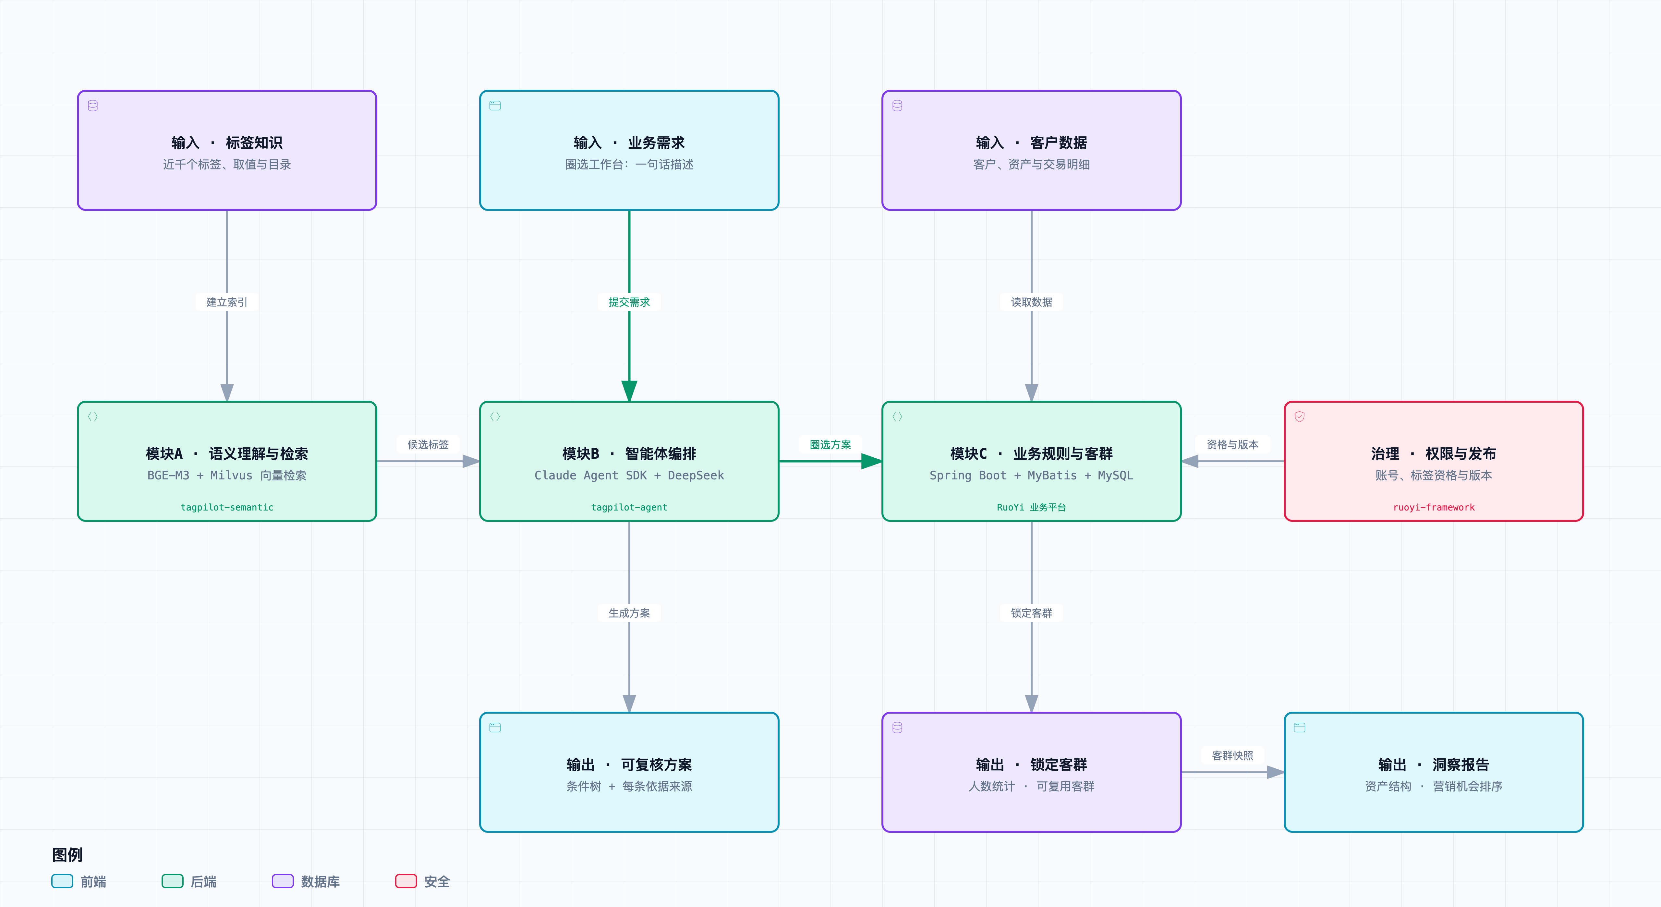
04 · 技术架构图
整体架构：Java 管权限，Python 管智能
模型侧可替换，业务侧可审计：前沿能力独立成进程，关键环节留在成熟主干。
04
Notes:
架构（1 分钟）：四层。输入层是工作台，嵌在若依的 /agent 路由里，走 iframe + SSE 增量事件。处理层左边是 Java 控制面 —— 身份、资格、发布版本、编译、统计、建群六项权威全在 Java，所以我们能接进现有系统而不改业务系统；右边是 Python 三条能力链：理解层做六通道召回加 RRF 加 BGE 重排，编排层是 Claude Agent SDK 单循环加五个工具加确定性 Guard，洞察层是三个技能。底座是 MySQL、Milvus、Redis 和加密 SQLite。输出层两个东西：客群方案和洞察报告，中间有一个硬闸门 auto_execute=false。请评委注意最后一句：浏览器从不直连 Python，所以「谁有权看什么」永远只有一个答案。

Slide 5
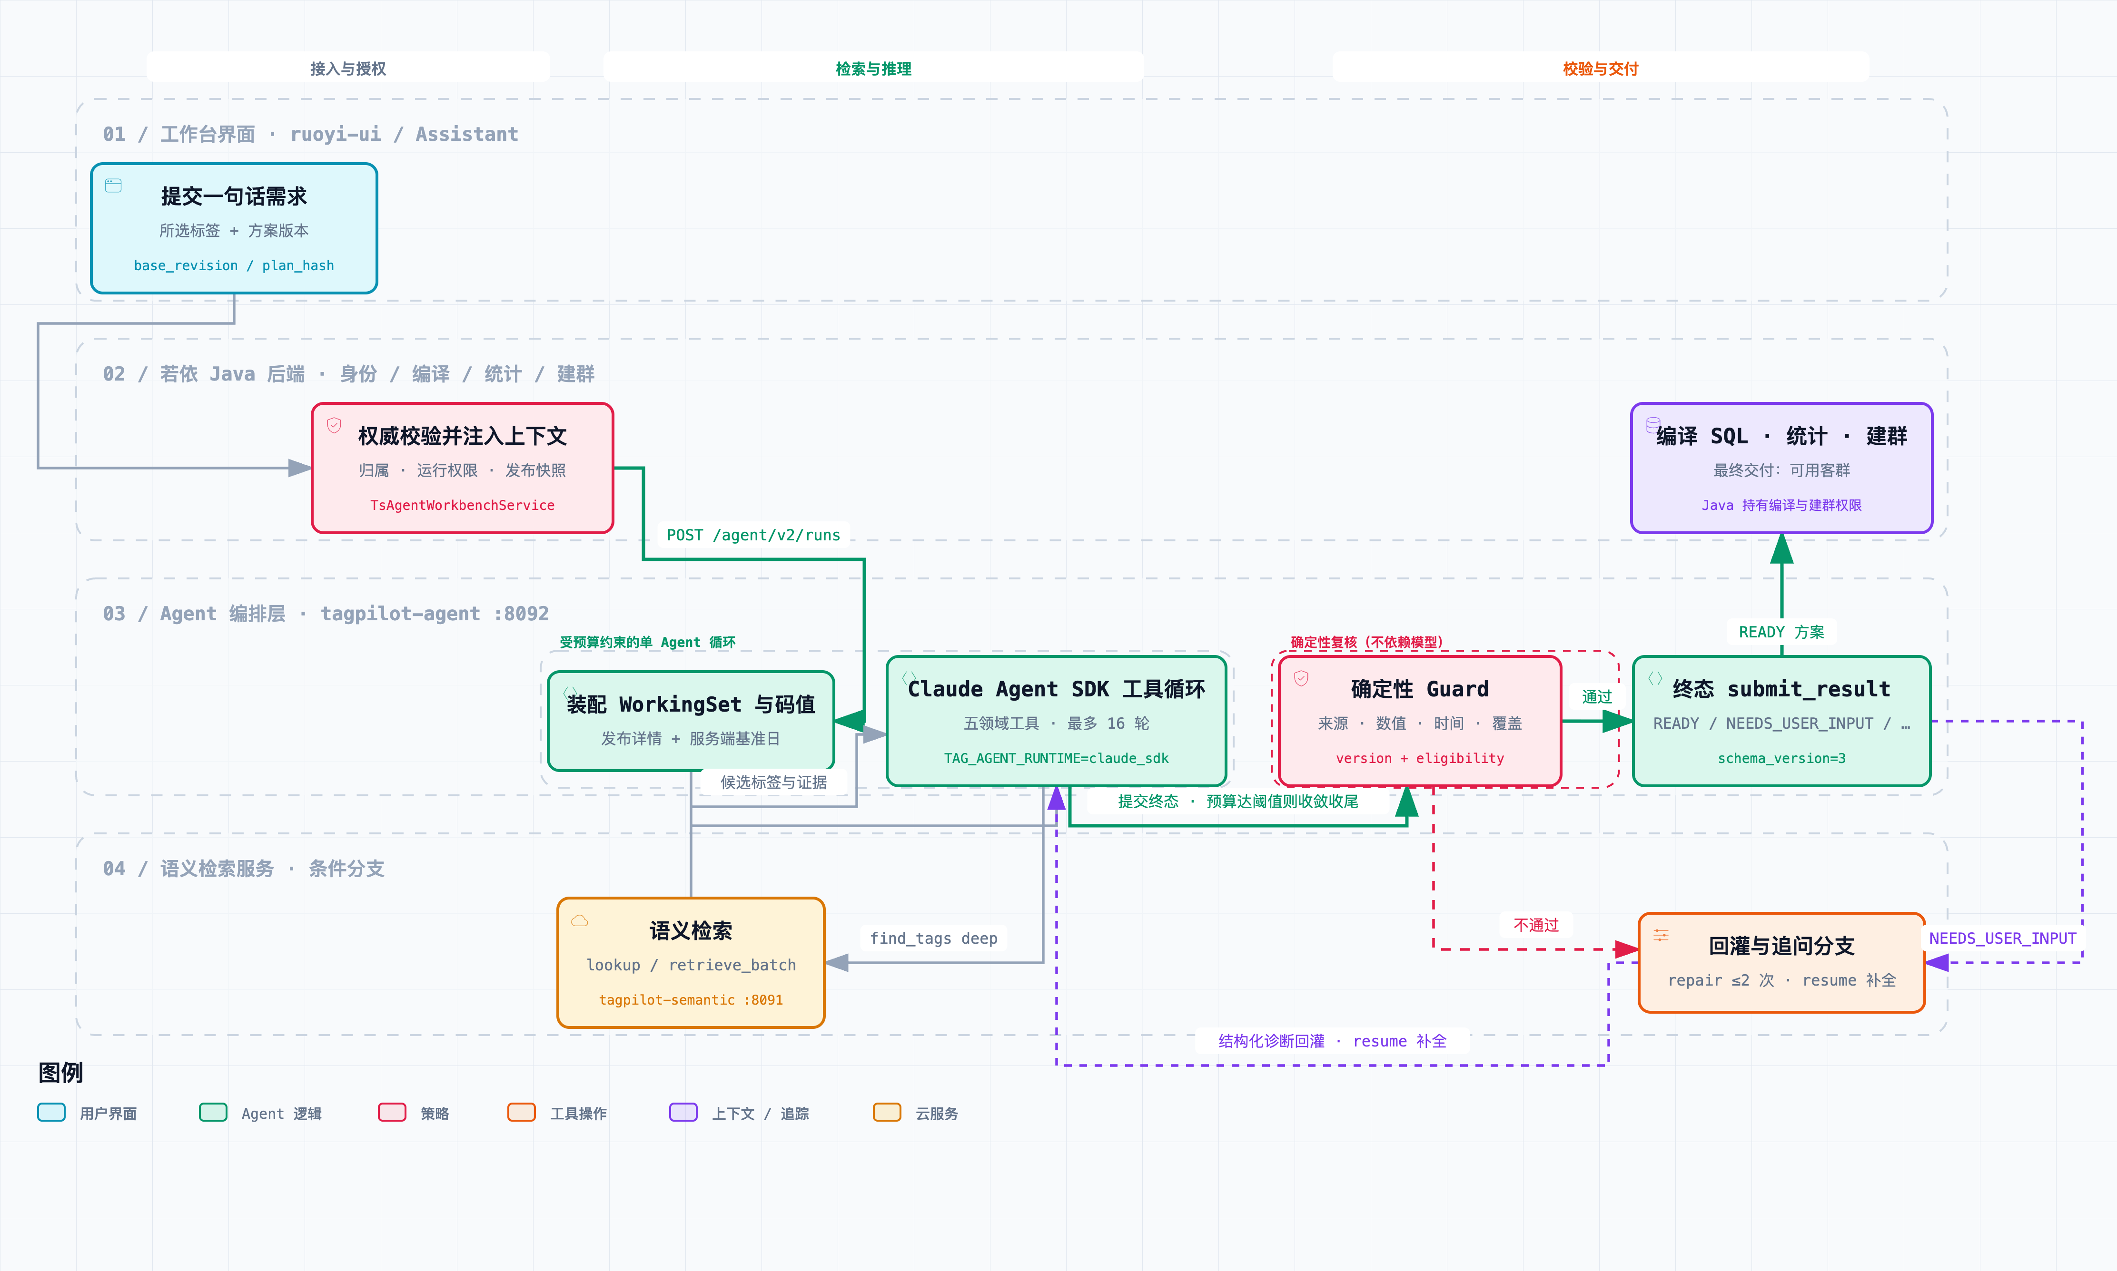
05 · 核心流程图 / DAG
把 Agent 放进“有边界”的流程里，每一步都可校验、可回退
用户一句话进入后，系统自动完成标签检索、条件编排与规则校验。遇到歧义或校验失败时，自动进入追问或修正，确保结果可核验、可追溯、可人工接管。
05
Notes:
流程图（1 分 15 秒）：五个节点。一，需求进入 —— Java 注入 owner、线程、发布版本和资格，生成不可变运行记录，同 ID 同原文幂等。二，检索取证 —— 三个工具在资格集内取证。三，方案成型 —— 编排成条件树并自查。四，Guard 确定性校验 —— 来源、数值、时间、冻结条件、需求覆盖五个维度，纯 Python，手工编辑也走同一个 Guard。五，人工确认后 Java 编译成规则 SQL、统计人数、写客群。下面三条分支：无候选、信息不足、预算收敛。关键设计是这三条都有明确出口 —— 尤其降级：L2/L3/L4 全都不能统计或建群，预算耗尽绝不宣称「业务上没有这个标签」。

Slide 6
06 · 核心模块详解
三个核心模块，解决三类技术难点
A. 语义检索层
B. Agent 编排层
C. 洞察 Skill 体系
tagpilot-semantic
tagpilot-agent
tagpilot-insight
做什么
做什么
做什么
将自然语言需求匹配到业务标签，
确保筛选口径准确。
将用户需求转化为客群圈选方案，
支持校验、确认和执行。
基于客群统计生成可复核的洞察，
同时保护个体隐私。
用什么技术
用什么技术
用什么技术
语义检索（BGE-M3）理解用户表达，关键词匹配补充查找，再把更准确的标签排在前面。
关键实现
难点：语义相近，口径未必一致
区间校验确保标签精确表达需求。跨桶并集必须严格等于目标区间，否则返回无法表达。
例如：“超过 100 万”不能替换为“100 万及以上”。
Claude Agent SDK 理解需求、调用工具，独立校验层检查方案和权限。
关键实现
难点：生成方案可能出错或越权
工具调用、最终提交、手工编辑共用同一套校验规则，防止不同入口绕过约束。
已冻结条件在后续对话中保持不变。方案通过校验后，才能进入相应执行环节。
配置清单（YAML）统一分析口径，测试样例检查逻辑，版本校验便于追溯，事实登记表提供数据。
关键实现
难点：结论可复核，个体不暴露
Guard 独立重算 Wilson 置信区间，核对统计结论依据。
任一分格少于 20 人时，整组结果不展示。
防止通过其他分格反推个体信息。
实现重点：检索口径精确匹配，方案与权限统一校验，统计结论独立复核。
06
Notes:
模块详解（1 分 15 秒）：只讲三个难点。A 语义检索，难点是「口径不能近似」——「超过 100 万」在我们这里不允许近似成「100 万以上」，桶不严丝合缝就返回无法表达。B 编排层，难点是模型会编，但权限和口径不能编 —— 所以 Guard 和 SDK 完全解耦，工具、提交、手工编辑三条路径共用同一套校验。C 洞察，难点是结论要可复核又不能泄露个体 —— 数字只来自事实登记表，统计诊断的 Wilson 区间由 Guard 独立重算，任一格小于 20 人整组抑制，防止从合计减去其余格反推小格。

Slide 7
07 · 可控生成机制
五道闸门，让 Agent “会思考，但不能乱执行”
01
每个条件，都必须“有据可查”
五道闸门之后的实测
每个圈选条件必须绑定语义检索证据，模型不能凭空创造标签或业务口径。
0 / 1200
02
模型只生成结构化条件，不直接给结论
幻觉标签引用
输出统一转换为标准条件树，并执行层级、逻辑关系、唯一标识等结构校验；不合规结果直接拦截。
0 / 1200
03
五维 Guard，逐项做确定性校验
越权或未发布标签引用
围绕来源、数值、时间、冻结条件、需求覆盖五个维度逐项检查，关键规则不交给模型自行判断。
0 / 600
错误自动执行
04
每次使用，都重新校验权限与资格
标签资格实时计算；无权限、未发布、已失效标签无法进入最终方案，历史结果也不能绕过当前规则。
这三个“0”意味着什么？
在封存测试集中，系统未出现幻觉标签、越权标签或错误自动执行。即使模型判断出错，也会被确定性规则拦截，而不是直接进入生产动作。
05
默认“不自动执行”，最终动作由人确认
Agent 只生成待确认的客群方案，不直接执行 SQL；真正建群仍由现有 Java 模块和人工确认完成。
07
Notes:
可控生成（1 分 15 秒）：五道闸门。一，条件必须绑定证据，不能凭空说。二，输出不是自然语言，是结构化条件树，深度、组数、ID 唯一性都有硬约束。三，五维确定性 Guard：来源、数值、时间、冻结条件、需求覆盖。四，资格在每次检索时重算，空资格必须空结果。五，auto_execute 硬编码为 false，合法 DSL 也不执行。右边三项零违规是我们最看重的：幻觉标签 0/1200、越权标签 0/1200、错误自动执行 0/600。最后那条也请评委注意：我们的失败里 20/26 是预算收敛，不是语义绑错，这个结论只在 max_turns=10、预算 1 美元条件下成立。

Slide 8
08 · 效果验证与测试数据
五类用例通过，配置优化提升召回覆盖率并降低响应时延
测试用例（正常 / 边界 / 异常 / 澄清）
量化效果对比
用例1｜正常需求
「上月借记卡消费金额至少 0」 → 命中标签，标记待人工确认
通过
① 复杂圈选：人工逐步查找，AI 辅助生成方案
人工：找标签、核口径、组条件，约 0.5～1 天。
AI 辅助：自动匹配标签、校验条件并生成待确认方案，系统 p95 响应时延 18.3 秒。
用例2｜边界口径
「超过 100 万」无精确表达 → 拒绝近似替换，提示无法表达
通过
② 深度分析：人工整理分析，AI 辅助形成洞察
人工：核对指标、分析差异、整理结论，约 1～2 天。
AI 辅助：汇总客群统计、生成洞察并复核数值依据，完整分析耗时待实测。
用例3｜异常权限
引用资格外或未发布标签 → 返回 INELIGIBLE_TAG，拒绝该条件
通过
③ 高频任务：人工重复操作，AI 辅助完成
「高净值客户」未给阈值 → 请求补充条件，避免自行推断，最多 3 问
人工：每人每月约 20 次圈选与分析，反复查标签、核口径、组条件。
AI 辅助：通过自然语言发起需求，自动完成标签匹配与方案草拟，人员集中确认关键口径和结果。
用例4｜信息缺失
通过
④ 结果校验：人工逐项核查，AI 执行统一规则
用例5｜未知码值
负向条件命中「未知」桶 → 强制明确未知值处理方式，避免漏选误选
人工：逐项检查阈值边界、标签权限和未知值处理。
AI 辅助：自动拦截不合规条件。
通过
08
Notes:
验证数据（1 分 30 秒）：先看左边五个用例 —— 正常、边界口径、越权、澄清、码值边界，全通过。口径那条请评委注意：「超过 100 万」我们不允许近似成「100 万以上」，桶不严丝合缝就返回无法表达。右边是受控 A/B，我特别想讲第一条：我们换了语义数据，L1 净收益是 0 —— 这是个负结果，我们也放上来。12 个召回缺口全部是 NFKC 配置修好的；15 例固定回归从 14/15 到 15/15，p95 时延从 81 秒降到 18 秒；HOLDOUT 200/200。底部这四条边界我必须主动说清楚 —— 人工基线没测、L2 是抽样、稳定性 NOT_MEASURED、L3 本轮不适用。这些在报告里都是白纸黑字，我不想在台上给一个更好看但不成立的数字。

Slide 9
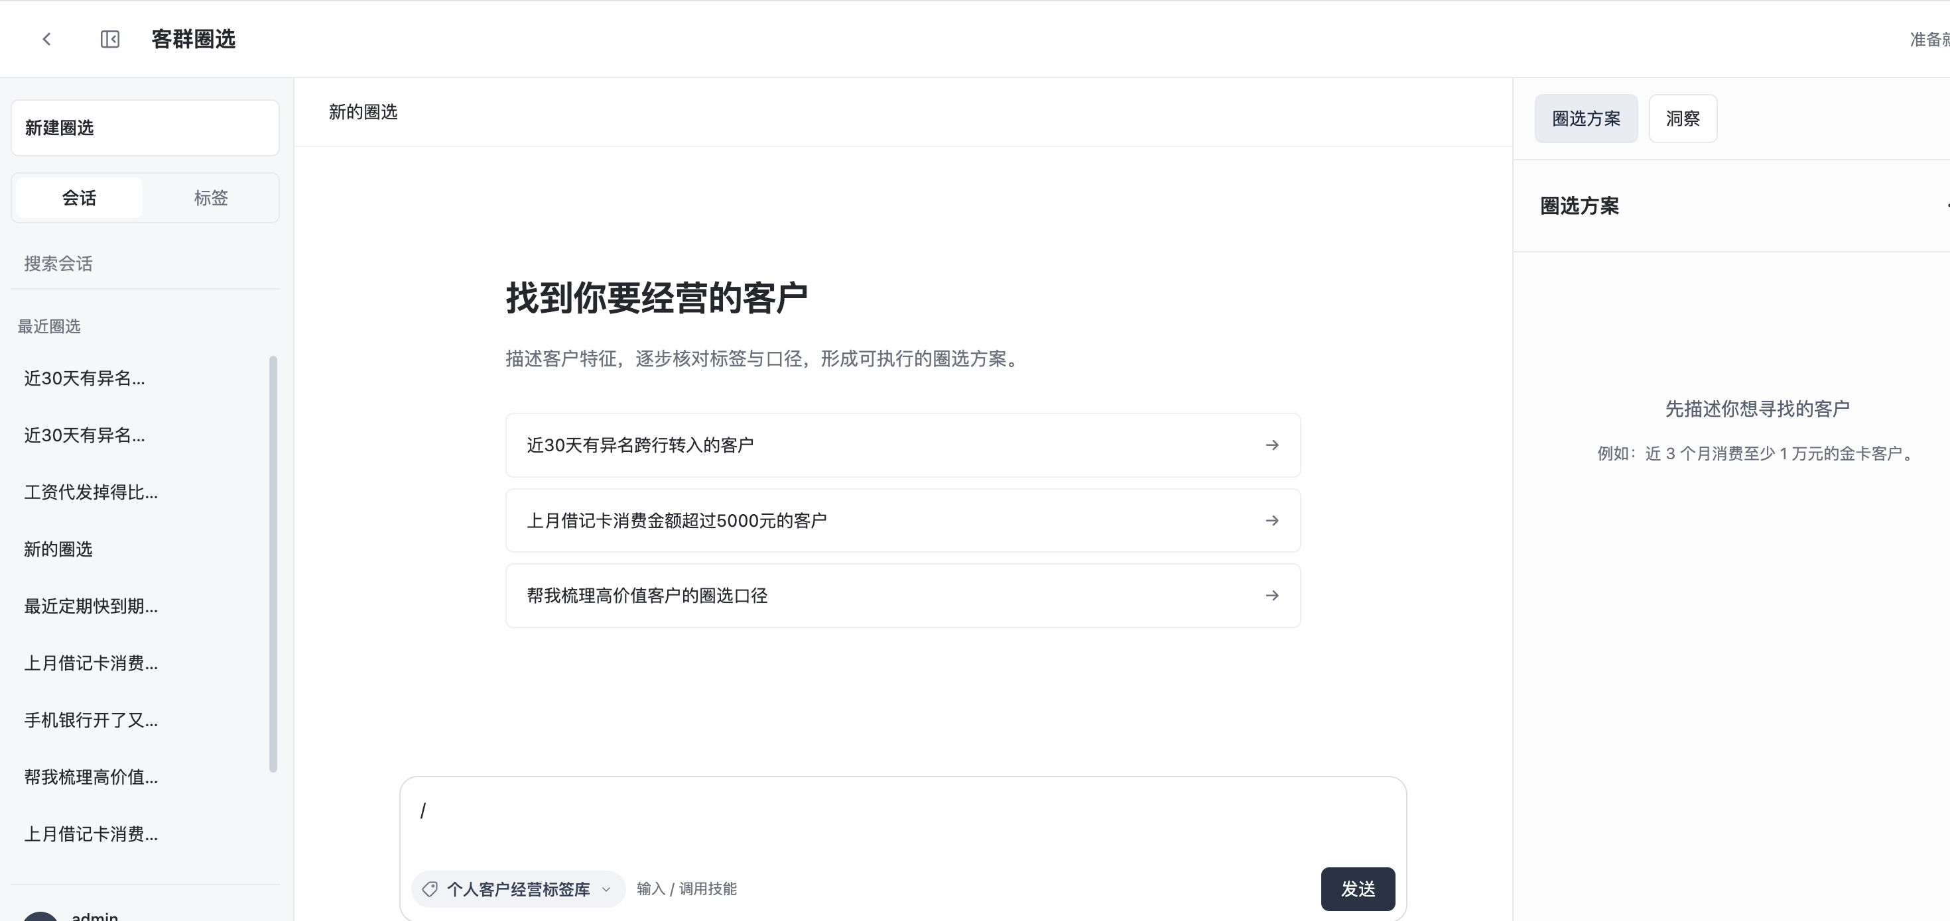
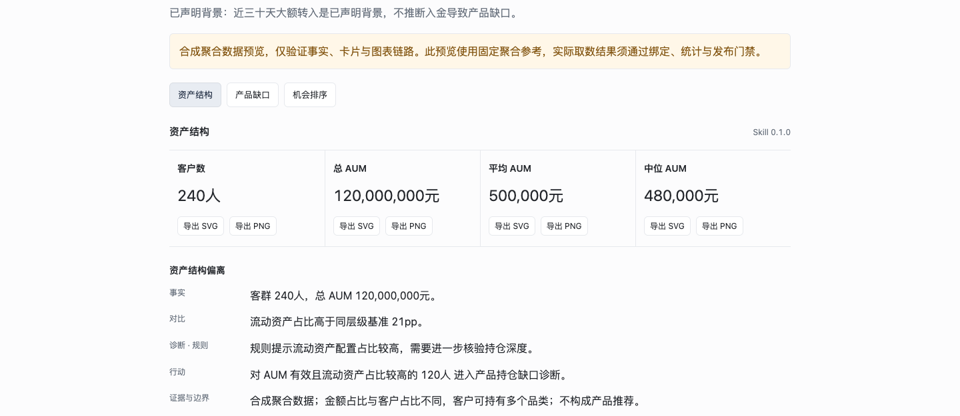
09 · Demo 演示 / 效果展示
5 分钟，从一句话到可建群的客群
0:00
0:30
1:20
2:20
3:00
3:40
时长 30″
时长 50″
时长 60″
时长 40″
时长 40″
时长 80″
进入工作台
一句话输入
澄清收敛
人数统计
确认建群
洞察包
对象群列表点「继续圈选」
描述客群 + 勾选 ≤5 个上下文标签
回答 2–3 个口径问题
Java 编译规则 SQL，出人数
写回对象群列表
五段卡 + 图表，导出 SVG
① 圈选工作台
② 洞察报告
左侧自然语言对话，右侧「圈选方案 / 洞察」双栏；顶部实时显示「条件已核验」。
五段结构（事实 / 对比 / 诊断·规则 / 行动 / 证据与边界）+ KPI 与图表，逐图可导出。
09
Notes:
演示（1 分 30 秒，现场切换或播放录屏）：0 到 30 秒从对象群列表点「继续圈选」进工作台；30 秒到 1 分 20 秒用一句话描述客群并勾选上下文标签；1 分 20 到 2 分 20 回答两三个口径问题，注意看 Agent 逐条收敛；2 分 20 统计人数，这里 Java 才编译 SQL；3 分钟确认建群；最后 3 分 40 起跑洞察包，看五段卡和图表，导出 SVG。屏幕上这两张是真实运行截图 —— 大家能看到界面自己标注了「合成聚合数据预览」，我们不假装是真实客户数据。

Slide 10
10 · 工程化与落地可行性
不换系统，长出第五条能力链
9 + 4
76 张
391 项
1 条
Maven 模块 + Python 包
数据库表
自动化测试全通过
部署流水线
既有 9 个模块之上，新增 semantic / agent / insight / eval
ts_* 17 张、tl_* 9 张、dp_* 12 张，增量迁移走 db-migrate.sh
Java 189 · Python 74 · 洞察 64 · React 59 · Playwright 5
构建 → 增量迁移 → 发布 → 健康检查 / 回滚
三个真实障碍，都有兜底
模型不可用或超时
预算分级：软 40s / 硬 90s；降级 L2/L3/L4 各有明确出口，前端以琥珀提示展示「部分完成」。
权限与资格会在线上漂移
资格在每次检索时重算，只收紧不放宽；权限永不写入快照或索引；浏览器不直连 Python。
小样本与合规风险
任一格 < 20 人整组抑制；对比要求双侧有效样本 ≥ 30；洞察不下发名单、不建群、不派任务。
依赖：Spring Boot 2.5.15 / JDK 8 / MyBatis / MySQL 8 / Redis · Vue 2.6.12 + Element UI 2.15.14 · React 19 + assistant-ui · Python 3.11+ / FastAPI · BGE-M3 + Milvus · claude-agent-sdk 0.1.50。接入沿用若依 RBAC（@PreAuthorize + @DataScope）与统一响应；/agent 为隐藏路由，不改动既有菜单与业务表结构。来源：AGENTS.md；sql/ 全量 CREATE TABLE 统计；.github/workflows/deploy.yml。
10
Notes:
工程化（1 分钟）：我们没有另起一个系统，而是在若依既有的 9 个 Maven 模块上长出第五条能力链，所以业务系统零改造。规模：76 张表，语义层 17 张；391 项自动化测试全通过；一条 GitHub Actions 流水线管构建、增量迁移、发布和回滚。下面三个障碍我认为是真实存在的：模型会超时、权限会在线上漂移、小样本有合规风险 —— 每个都给了具体做法，尤其是资格在检索时重算但只收紧不放宽，这一条是整个权限模型的地基。

Slide 11
11 · 后续计划与团队分工
从「本地已验证」推到「生产可验收」
短期 · 1–2 个月
中期 · 3–6 个月
长期
1
完成整链验收
1
标签规模扩到行内实际
1
接入行内客群 / 营销系统
应用 Java 迁移 + 真实 MySQL + 已认证 HTTP
969 → 2,828（脱敏全量）→ 3,396（行内实际）
把「评测门禁 → 复核 → 发布」固化为常规流程
2
发布首批洞察技能
2
线上反馈自动回灌评测
2
完成银行在岗人员口径签署
登记真实指标绑定（当前 3 个技能均为 DRAFT）
当前该环节未自动化，反馈未进评测包
当前 human_bank_signoff = false
3
补齐两篇交付缺口
3
补齐稳定性复跑与容量压测
3
沉淀可复用的语义层方法
AudienceQueryDSL 规范、与原系统的接口清单
计划 300 次，实际完成 42 次
事实冻结 → 生成 → 诊断 → 受控变更 → 对照
4
工作台管理页视觉验收
4
根因簇扩到 20 个
4
洞察技能扩到更多经营场景
补一次真实页面验收
并重跑 P2 全量 L2
当前 3 个，并补齐稳定性复跑
团队分工
队长 / 业务负责
技术负责
文档 / 演示
待填
待填
待填
业务场景定义、口径裁定、对外沟通、验收标准
语义检索与 Agent 编排、Guard 校验、工程化与部署
交付文档、评测报告整理、路演材料与演示录制
说明：队伍名称与成员姓名请在交付前替换本页与封面上的「待填」。计划项状态取自仓库自述缺口（docs/交付文档/README.md 等）。
11
Notes:
计划与分工（45 秒）：短期最关键的一件事是完成真实 MySQL 和已认证整链验收 —— 目前所有洞察数字都来自固定合成聚合，这一点必须说清楚。中期是把标签规模从 969 扩到行内实际的 3396，以及把线上反馈自动回灌成评测样本 —— 这一环现在还没自动化。长期是完成银行口径签署，并把这套「事实冻结 → 生成 → 诊断 → 受控变更 → 对照」的方法沉淀成可复用流程。分工见下，成员姓名会在交付前补上。

Slide 12
12 · 总结与价值回顾
三个亮点，都是可复核的数字
我们做的事情，一句话
为银行个人客户经营条线的客户经理，把「翻目录、对口径、取数、找基准」四步手工链路，收成一个可核验的动作：一句话产出可统计、可建群、可复核的客群方案与洞察报告。
1
自然语言检索标签
2
客群洞察 Skill 体系
3
评测与反馈数据飞轮
0.9907
3 / 24 / 4 / 6
1,994 / 186
Recall@20（原子条件微平均 0.9936）
技能 / 指标定义 / 基准 / 图表原子
合成评测案例 / 受控变更包操作数
六通道召回 + RRF(k=60) + BGE 重排，全程资格内检索。600 题封存集上幻觉标签 0/1200、越权标签 0/1200。
内容即代码的版本化技能包。数字只来自事实登记表；Wilson 区间由 Guard 独立重算；任一格 < 20 人整组抑制。
P2 诊断出 8 个根因簇 → P3 生成 3 个受控变更包 → 新快照新索引 → A/B/C/D 对照，固定 100 例 Demo 全通过。缺的是线上反馈自动回灌。
诚实边界（我们主动说，也请评委按这个口径提问）
已完成：本地实现 + 固定合成验证 + 封存集零违规。尚未完成：真实 MySQL / 已认证整链验收、洞察技能的真实指标绑定与发布（3 个技能仍为 DRAFT）、稳定性复跑（NOT_MEASURED）、L3 Java 执行（NOT_APPLICABLE）、银行在岗人员口径签署（human_bank_signoff = false）。
来源：本页所有数字与前文各页脚注一致。亮点三的「186 条操作」为三轮受控变更包合计（业务概念 10 / 字段语义 9 / 别名 56 / 正反例 75 / 概念候选关联 19 / 业务词典 17）。
12
Notes:
总结（45 秒）：三个亮点。第一，检索 —— 0.9907 和 0.9936 两个口径我都给，加上两项零违规。第二，洞察技能体系 —— 3 个技能、24 个指标、4 个基准、6 类图表原子，核心是数字只来自事实登记表、统计诊断可重算、小样本整组抑制。第三，数据飞轮 —— 1994 条评测案例，P2 诊断出 8 个根因簇，P3 生成 186 条操作的受控变更包，固定 100 例全通过；但线上反馈的自动回灌这一环还没做。最后一栏是诚实边界，如果评委问「能落地吗」，我的回答是：架构和工程化已经就位，整链验收和银行签署还没做完。

Slide 13
附录 · Q&A 常见问题参考
五个最可能被问到的，给可复核的回答方向
Q1
创新点在哪儿？
→ 差异化在「口径」而不是「生成」：跨桶阈值不可近似（INEXPRESSIBLE），负向条件的未知码值必须显式声明策略，资格在检索时重算且只收紧不放宽。同类方案多数只做到「检索到标签」，我们做到了「口径可复核 + 越权不可能」。
Q2
技术选型为什么这么选？
→ Java 继续持有身份、资格、发布版本、编译、统计、建群六项权威，因此业务系统零改造；Python 只消费不可变快照 + Java 算好的资格集合，浏览器不直连 Python。检索用 BGE-M3 + Milvus，编排用 Claude Agent SDK 单 Agent 循环（旧 LangGraph 图已删除，不能通过环境变量切回）。
Q3
数据从哪来？
→ 三类：① 标签事实来自仓库 SQL 与脱敏版标签库结构（969 上线标签口径）；② 评测案例为合成生成（500 母案例 × 4 = 2,000，隔离 6 条后交付 1,994），绑定仓库 SQL 与 2,000 名模拟客户 fixture；③ 洞察数字来自固定合成聚合，声明 synthetic=true。600 题封存集由已复核快照构造，不是第三方独立 Gold。
Q4
怎么保证准确性？
→ 五维确定性 Guard（来源 / 数值 / 时间 / 冻结条件 / 需求覆盖）+ 结构化条件树 + 检索时重算资格 + auto_execute 恒为 false。实测：幻觉标签 0/1200、越权标签 0/1200、错误自动执行 0/600；洞察侧 Wilson 区间由 Guard 独立重算，容差 0.01。
Q5
能落地吗？
→ 工程化已就位：9 个 Maven 模块 + 4 个 Python 包、76 张表、391 项测试全通过、一条部署流水线。风险点也明确：模型超时用预算分级与 L2/L3/L4 降级兜住；权限漂移用「检索时重算、只收紧」兜住；合规用小样本整组抑制与不派名单兜住。尚未完成的整链验收与银行签署已在计划里。
备注：本页为答辩备用页，正式路演时可直接跳到末页。所有回答均可在仓库中找到出处 —— 见前文各页脚注列出的报告与代码路径。
附
Notes:
这一页是备用页，如果时间不够直接跳过。五个问题的回答都指向仓库里的具体出处。特别提醒自己：被问到数据来源时一定要主动说明「600 题封存集由已复核快照构造，不是第三方独立 Gold」，以及「洞察数字来自固定合成聚合，声明 synthetic=true」—— 这两条是我们自己报告里写的限制，主动说比被问出来好。

Slide 14
TagPilot
Q & A
感谢聆听，欢迎提问
TagPilot 战队 · 客群圈选与洞察场景下的标签智能体
一个可以现场验证的请求：请任给一句中文客户描述，我们现场跑一遍完整链路。
2026-09-30
Notes:
结束（15 秒）：以上就是 TagPilot。最后一句话，如果评委愿意，可以任给一句中文客户描述，我们现场跑一遍完整链路 —— 从一句话到人数、到客群、到洞察报告。谢谢大家。

